Slide 1
Centrum pro regionální rozvoj České republiky Představení konzultačního servisu
Ing. Lenka Fodorová
Ředitelka Územního odboru IROP pro Pardubický kraj
Centrum pro regionální rozvoj ČR
Pardubice 5. 3. 2020
5.3.2020

Slide 2
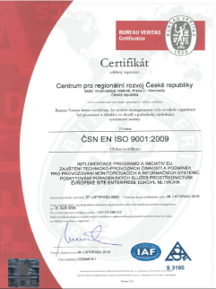
Centrum pro regionální rozvoj České republiky
Kdo jsme
Státní příspěvková organizace (zákon č. 248/2000 sb.)
podřízená Ministerstvu pro místní rozvoj (statut Centra)
SLUŽEBNÍ ÚŘAD ( zákon č. 248/2000 Sb. a č. 234/2014 Sb.)
Jsme nositeli ČSN EN ISO 9001 : 2015
24 let - historická zkušenost s administrací a kontrolou projektů
Centrum od počátku své historie administrovalo programy za více než 200 mld. Kč (7,35 mld. EUR) ve více než 25 tisících projektech;
Centrum administruje v tomto programovém období 2014 – 2020 více než 1/5 (cca 21%) finanční alokace všech programů EU v ČR (140 MLD. Kč)

Slide 3
Centrum pro regionální rozvoj České republiky
zprostředkující subjekt Integrovaného regionálního operačního programu
Jsme konzultační místo pro vaše dotazy při přípravě projektů
Pořádáme semináře jak pro žadatele, tak pro příjemce
Po podání projektu hodnotíme a připravujeme pro ŘO IROP doporučení / nedoporučení k financování
Po vydání právního aktu s vámi řešíme veškeré změny v projektu
Administrujeme žádosti o platbu
Kontrolujeme veřejné zakázky
Provádíme kontrolu projektů v udržitelnosti
Snažíme se být nápomocni a stále hledáme cesty, jak co nejlépe pomoci žadatelům a příjemcům
Jsme součástí komunikace o možnostech zjednodušení v implementaci IROP, aktivně předkládáme ŘO IROP návrhy
Podílíme se na nastavení nového IROP2

Slide 4
Centrum pro regionální rozvoj České republiky
zajímavá data o administrovaných projektech
Největší projekt IROP
největší projekt IROP v realizaci je projekt žadatele Správa a údržba silnic Plzeňského kraje, příspěvková organizace s názvem Městský okruh úsek Křimická – Karlovarská s Příspěvkem EU 1 454 862 308,28 Kč, podán v rámci 70. výzvy IROP – Silnice II.;
největší projekt v realizaci (aktuálně s vydaným právním aktem) v Pardubickém kraji je projekt žadatele Pardubického kraje, s názvem Modernizace silnice II/337 Seč - Třemošnice (křižovatka s III/33741) s Příspěvkem EU 211 712 763,06 Kč podaný v rámci 70. Výzvy IROP na silniční infrastrukturu;
Nejmenší projekt IROP
nejmenší projekt v realizaci IROP je projekt žadatele Obec Obrnice s názvem Osvětlovací souprava pro JSDH Obrnice s Příspěvkem EU 55 860 Kč;
nejmenší zrealizovaný projekt (již v udržitelnosti) v Pardubickém kraji, je projekt žadatele Městys Svojanov, s názvem Věcné prostředky pro JSDH Svojanov s Příspěvkem EU 105 698,90 Kč podaný v rámci 69. Výzvy IROP

Slide 5
Stav administrace IROP k 29.2.2020 na Centru
IROP | Hotovo | Zbývá do alokace 123 mld. Kč
Schválené projekty | 105 mld. Kč* | 18 mld. Kč*
Vyhodnocené projekty | 11 617 ks | 3 055 ks
Schválené Žádosti o platbu | 7 775 ks (47,3 mld. Kč*) | 7 583 ks (75,7 mld. Kč*)
Zkontrolované veřejné zakázky | 10 765 ks | 9 770 ks
* Podíl EU

Slide 6
Územní odbory IROP

Slide 7
Konzultační servis Centra
Konzultační místa jsou žadatelům a příjemcům
k dispozici na každém územním pracovišti
Na všech územních pracovištích jsou konzultovány oblasti, o které je mezi žadateli největší zájem (např. vzdělávání, bezpečnost dopravy a cyklostezky)
Některé z oblastí jsou konzultovány pouze na vybraných pracovištích z důvodu jejich specializace (např. zdravotnictví, silnice, nízkoemisní vozidla)

Slide 8
Konzultační servis - specializace pracovišť
Silnice II. a III. třídy ÚO IROP pro Královéhradecký kraj
Zdravotnictví ÚO IROP pro Liberecký kraj
Kulturní památky a muzea ÚO IROP pro Královéhradecký kraj
Odbor centrální administrace programů
Knihovny ÚO IROP pro Moravskoslezský kraj
Územní rozvoj ÚO IROP pro Jihočeský kraj
Doprava ÚO IROP pro Královéhradecký kraj
Infrastruktura pro MŠ ÚO IROP pro Jihomoravský kraj
Sociální podnikání ÚO IROP pro Jihomoravský kraj
Sociální bydlení ÚO IROP pro Plzeňský kraj
IZS Odbor centrální administrace programů
Technická pomoc MAS Odbor centrální administrace programů

Slide 9
Konzultační servis Centra pro IROP 2
Pro nové programovací období bude vytvořena nová SW aplikace
pro zadávání a zodpovídání dotazů žadatelů a příjemců
Aplikace bude umístěna na webových stránkách Centra a bude
preferovaným způsobem komunikace žadatele s Centrem
Zadávání dotazů
prostřednictvím webu s prvotním rozdělením (vyplnění SC, aktivity, výzvy nebo obecného tématu)
Členění dotazů
obecné (metodické), dotazy ke specifickým cílům, aktivitám a výzvám
Zveřejnění nejčastějších dotazů a odpovědí
v případě opakujících se dotazů
Zajištění jednotnosti odpovědí
zadaných na webových stránkách prostřednictvím FAQ

Slide 10
Územní odbor IROP pro Pardubický kraj
Adresa: Nám. Republiky 12, 530 02 Pardubice (1. patro budovy KÚ)
Kontaktní osoby:
Územní odbor IROP pro Pardubický kraj
Ing. Lenka Fodorová, ředitelka odboru
E-mail: lenka.fodorova@crr.cz
Telefon: 466 026 843
Mobil: 736 511 137
Vedoucí oddělení hodnocení
a kontroly
Ing. Zuzana Horčičková
E-mail: zuzana.horcickova@crr.cz
Telefon: 466 026 841
Vedoucí oddělení realizace
Ing. Andrea Koblížková
E-mail: andrea.koblizkova@crr.cz
Telefon: 466 026 836

Slide 11
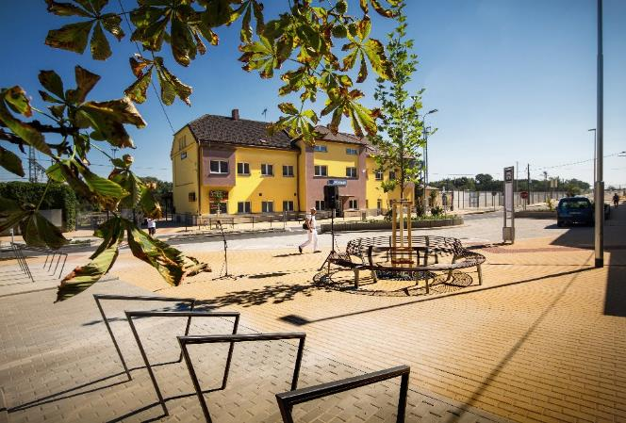
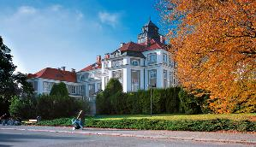
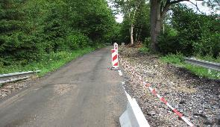
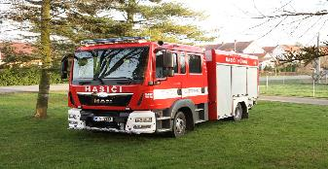
Územní odbor IROP pro Pardubický kraj
Specializace pracoviště – SC 1. 2 aktivita Terminály a parkovací systémy
zajištění hodnocení i realizace projektů
+ zajištění realizace dalších projektů:
SC 1.1 Vybrané úseky silnic II. a III. Třídy
SC 1.2 Bezpečnost a cyklodoprava
SC 1.3 Stanice a technika IZS
SC 2.1 Komunitní centra
SC 2.1 Rozvoj sociálních služeb a bydlení
SC 2.4 Infrastruktura ZŠ, MŠ, SŠ a VOŠ
SC 2.5 Energetické úspory v bytových domech
SC 4.1 CLLD

Slide 12
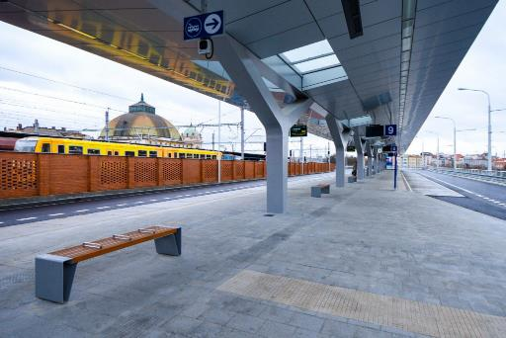
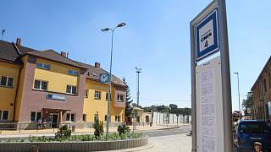
Územní odbor IROP pro Pardubický kraj SPECIALIZACE PRACOVIŠTĚ – terminály a Parkovací systémy
hodnocení, realizace projektů
Rekonstrukce, modernizace a výstavba terminálů jako významných přestupních uzlů veřejné dopravy,
Rekonstrukce, modernizace a výstavba samostatných parkovacích systémů P+R, K+R, B+R nebo P+G jako prvků podporujících multimodalitu

Slide 13
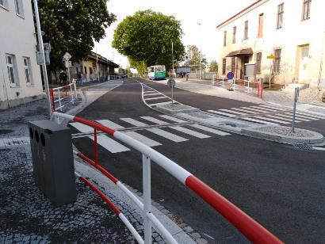
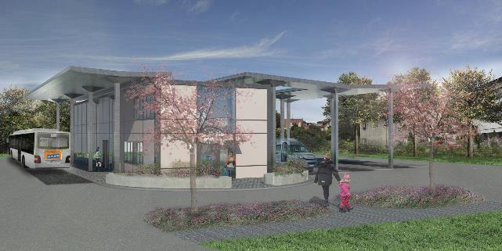
Územní odbor IROP pro Pardubický kraj SPECIALIZACE PRACOVIŠTĚ – terminály a Parkovací systémy
Specifika
Rozsáhlé projekty zahrnující parkoviště, přestupní prvky, telematiku
Veřejná podpora – Podpora podléhá motivačnímu účinku podle čl. 6 Nařízení 651/2014. Motivační účinek je jedním z rozhodujících faktorů pro přidělení požadované podpory; nelze zhodnocovat cizí (např. pronajatý majetek)
Dopravně inženýrská analýza
Komerční prostory (do 25% podlahové plochy budov) – musí být pronajaty na základě otevřeného, transparentního a nediskriminačního výběrového řízení.

Slide 14
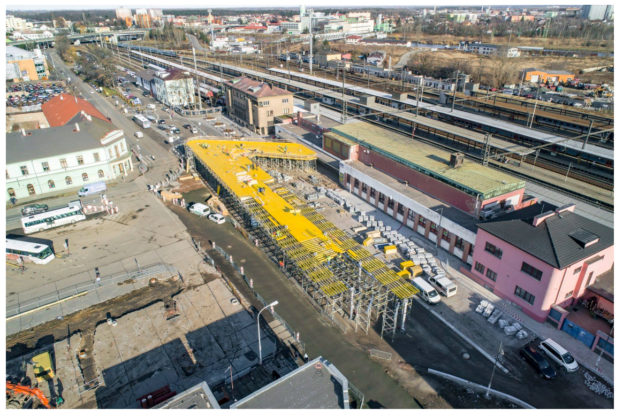
Modernizace přestupního terminálu v Kolíně
Žadatel: město Kolín
24. Výzva IROP
CZV: 49 779 135,97 Kč; podíl EU: 42 312 265,57 Kč

Slide 15
Modernizace přestupního terminálu v Kolíně

Slide 16
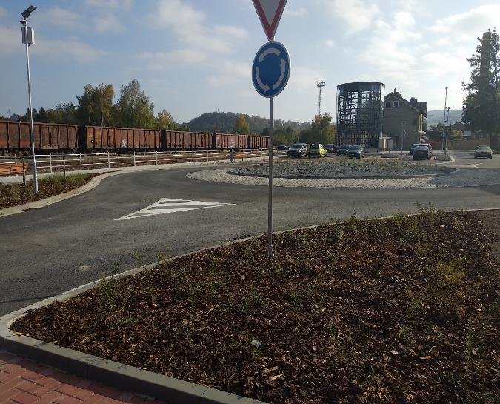
Dopravní terminál Moravská Třebová
Žadatel: město Moravská Třebová
24. Výzva IROP
CZV: 21 908 504,73 Kč; podíle EU: 18 622 229,02 Kč

Slide 17
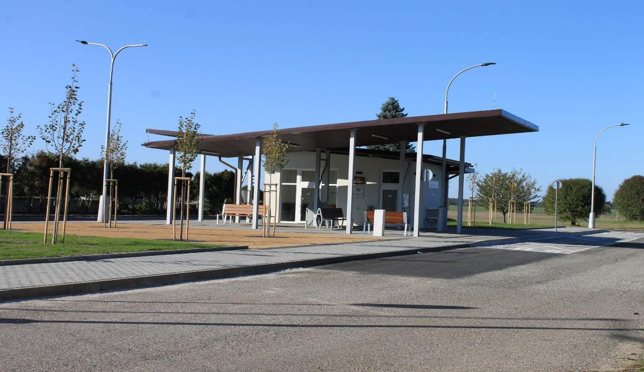
Vybudování přestupního terminálu autobusové dopravy v obci Rohovládová Bělá
Žadatel: obec Rohovládová Bělá
53. Výzva IROP (CLLD); 3. výzva MAS Bohdanečsko
CZV 3 157 894,00 Kč, podíl EU: 2 999 999,30 Kč

Slide 18
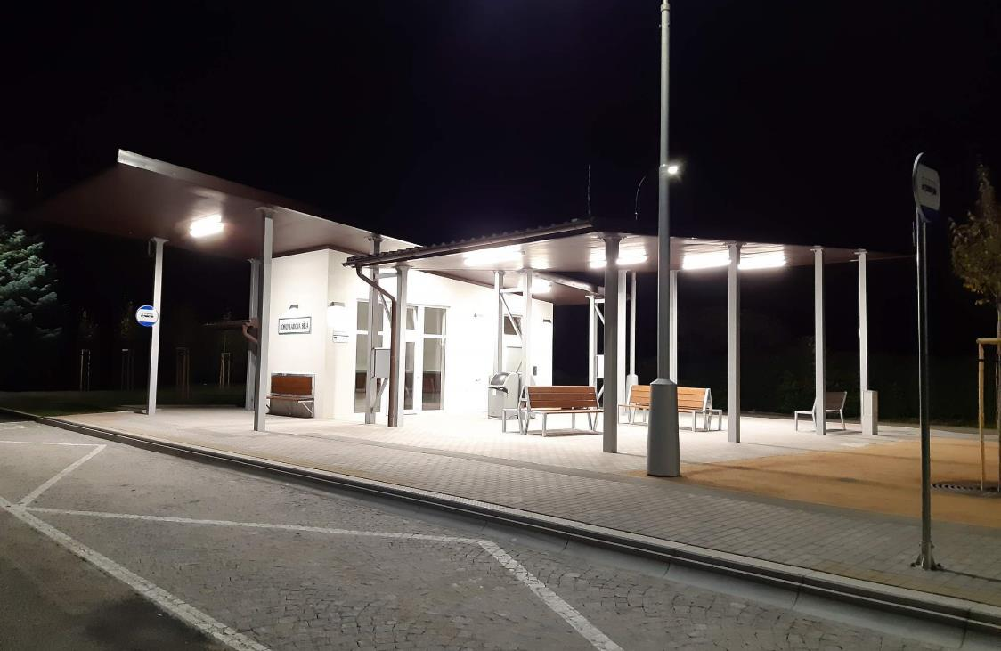
Vybudování přestupního terminálu autobusové dopravy v obci Rohovládová Bělá

Slide 19
Doporučení pro žadatele ze zkušeností Centra
Příprava projektu
Pravidelně sledovat webové stránky IROP (MMR, Centrum)
Využívat komunikační kanály konzultačního servisu IROP 2 – Konzultovat
Účastnit se seminářů MMR/Centra k plánovaným výzvám
Inspirovat se dokumentací z již zrealizovaných výzev a projektů IROP (https://irop.mmr.cz/cs/Vyzvy)
Soustředit se na výběr zpracovatelské agentury a vymezení smluvních podmínek, ověřit si reference agentury a její spolehlivost
Seznámit se s příručkami pro monitorovací systém (MS 2021+)

Slide 20
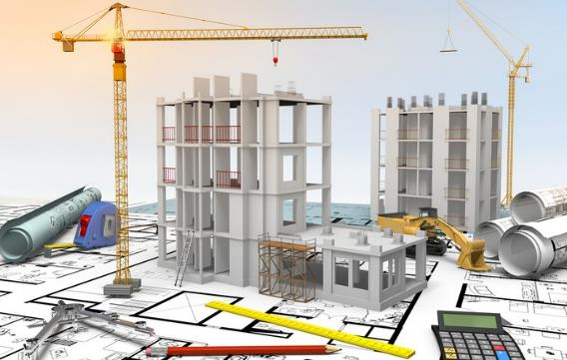
Doporučení pro žadatele ze zkušeností Centra
Připravit kvalitní rozpočet na veškeré aktivity projektu (zejména u větších investičních projektů)
Zvážit způsob financování vlastních zdrojů žadatele (nižší míra podpory a nutnost financování projektu v době udržitelnosti).
Mít interně projednané projektové záměry a zajistit si jejich případné zařazení do strategických dokumentů (např. KAP, MAP - vzdělávání)
Soustředit se na včasné zpracování projektové dokumentace a získávání stavebních povolení/územních rozhodnutí
Respektovat Zákon o zadávání veřejných zakázek
a vydané metodiky IROP k zadávání veřejných zakázek

Slide 21
Doporučení pro příjemce ze zkušeností Centra
Realizace a řízení projektů
Zavést a dodržovat metodiku řízení projektů
Soustředit se na vybudování stabilních realizačních týmů s přesným vymezením kompetencí a odpovědností
Ponechat si přístup do monitorovacího systému a pravidelně se informovat o stavu administrace projektu v případě využití služeb zpracovatelské agentury
Vést oddělenou účetní evidenci projektu.

Slide 22
Doporučení pro příjemce ze zkušeností Centra
Realizace a řízení projektů
Klást velký důraz na vymezení a dodržování smluvních podmínek u veřejných zakázek
Dodržovat/kontrolovat oceňování změn/dodatků dle stanovených smluvních podmínek
Dodržovat povinnost uveřejňování smluv a dodatků v Registru smluv
Změny plánovaných aktivit v projektech v předstihu konzultovat s manažerem projektu – za předem neoznámené změny hrozí sankce

Slide 23
Děkujeme za pozornost.
Kontaktní údaje: Adresa: náměstí Republiky 12, 530 02 Pardubice Tel: 466 026 843 Mail: iroppardubicky@crr.cz

